Slide 1

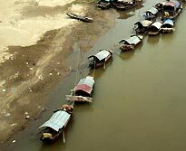
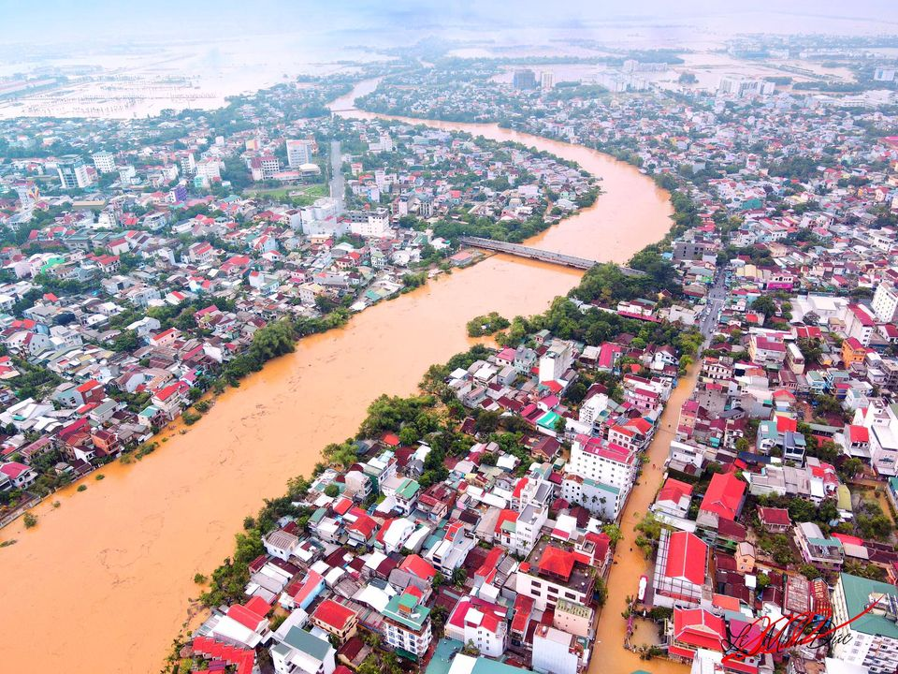


TIẾT 39 + 40: BÀI 35 THỰC HÀNH VỀ KHÍ HẬU,THỦY VĂN VIỆT NAM

Slide 2
NỘI DUNG BÀI THỰC HÀNH
1. Vẽ biểu đồ chế độ mưa và chế độ dòng chảy (kết hợp cột và đường)
2. Xác định mùa mưa và mùa lũ theo chỉ tiêu vượt trung bình
3. Nhận xét về mối quan hệ giữa mùa mưa và mùa lũ trên từng lưu vực sông

Slide 3
1. Vẽ biểu đồ chế độ mưa và chế độ dòng chảy (kết hợp cột và đường)
Bảng 35.1: Bảng lương mưa và lưu lượng theo các tháng trong năm
Lưu vực sông Hồng (Trạm Sơn Tây)
Tháng | 1 | 2 | 3 | 4 | 5 | 6 | 7 | 8 | 9 | 10 | 11 | 12
Lượng mưa (mm) | 19.5 | 25.6 | 34.5 | 104.2 | 222 | 262.8 | 315.7 | 335.2 | 271.9 | 170.1 | 59.9 | 17.8
Lưu lượng (m³/s) | 1318 | 1100 | 914 | 1071 | 1893 | 4692 | 7986 | 9246 | 6690 | 4122 | 2813 | 1746
Lưu vực sông Gianh (Trạm Đồng Tâm)
Tháng | 1 | 2 | 3 | 4 | 5 | 6 | 7 | 8 | 9 | 10 | 11 | 12
Lượng mưa (mm) | 50.7 | 34.9 | 47.2 | 66 | 104.7 | 170 | 136.1 | 209.5 | 530.1 | 582 | 231 | 67.9
Lưu lượng (m³/s) | 27.7 | 19.3 | 17.5 | 10.7 | 28.7 | 36.7 | 40.6 | 58.4 | 185 | 178 | 94.1 | 43.7

Slide 4
1. Vẽ biểu đồ chế độ mưa và chế độ dòng chảy (kết hợp cột và đường)
Bảng 35.1: Bảng lương mưa và lưu lượng theo các tháng trong năm
Lưu vực sông Hồng (Trạm Sơn Tây)
Tháng | 1 | 2 | 3 | 4 | 5 | 6 | 7 | 8 | 9 | 10 | 11 | 12
Lượng mưa (mm) | 19.5 | 25.6 | 34.5 | 104.2 | 222 | 262.8 | 315.7 | 335.2 | 271.9 | 170.1 | 59.9 | 17.8
Lưu lượng (m³/s) | 1318 | 1100 | 914 | 1071 | 1893 | 4692 | 7986 | 9246 | 6690 | 4122 | 2813 | 1746
m³/s
mm
Vẽ TRỤC TUNG bên TAY TRÁI thể hiện LƯU LƯỢNG NƯỚC
Lưu ý số liệu CAO NHẤT trên trục tung cao hơn số liệu cao nhất trong bảng số liệu
Chia trục hoành thành 12 THÁNG có khoảng cách ĐỀU NHAU
Tương tự, vẽ trục tung BÊN PHẢI thể hiện LƯỢNG MƯA. (Lưu ý: vị trí 2 trục tung có thể đổi cho nhau)
Vẽ các cột thể hiện LƯỢNG MƯA trước, dóng trục tung bên PHẢI cho đúng giá trị, dóng trục hoành cho đúng tháng)
100 00
400
Nhớ xóa các đường dóng trục tung và trục hoành, chỉ để lại cột và ghi số liệu trên đỉnh.
80 00
300
60 00
200
40 00
100
20 00
19.5
0
0
1
2
3
4
5
6
7
8
9
10
11
12

Slide 5
Bảng 35.1: Bảng lương mưa và lưu lượng theo các tháng trong năm
Lưu vực sông Hồng (Trạm Sơn Tây)
Tháng | 1 | 2 | 3 | 4 | 5 | 6 | 7 | 8 | 9 | 10 | 11 | 12
Lượng mưa (mm) | 19.5 | 25.6 | 34.5 | 104.2 | 222 | 262.8 | 315.7 | 335.2 | 271.9 | 170.1 | 59.9 | 17.8
Lưu lượng (m³/s) | 1318 | 1100 | 914 | 1071 | 1893 | 4692 | 7986 | 9246 | 6690 | 4122 | 2813 | 1746
mm
m³/s
100 000
4000
Tương tự, các em vẽ các tháng còn lại cho xong các cột thể hiện lượng mưa.
80 000
300
60 000
200
40 000
100
20 000
0
0
1
2
3
4
5
6
7
8
9
10
11
12

Slide 6
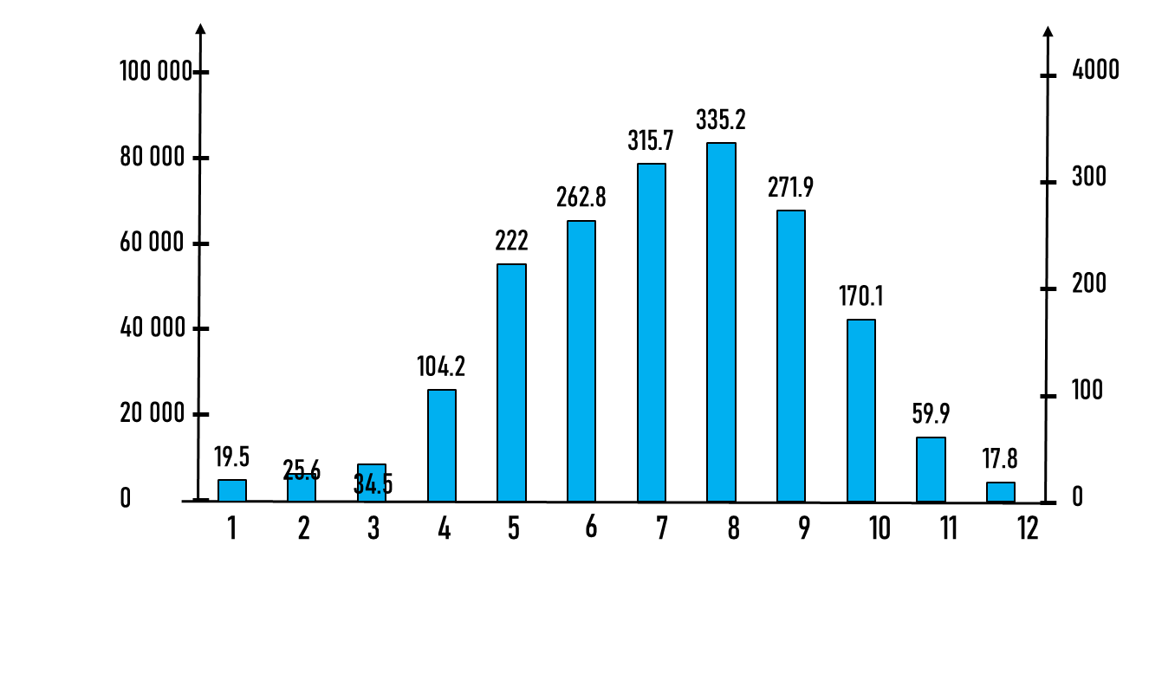
Bảng 35.1: Bảng lương mưa và lưu lượng theo các tháng trong năm
Lưu vực sông Hồng (Trạm Sơn Tây)
Tháng | 1 | 2 | 3 | 4 | 5 | 6 | 7 | 8 | 9 | 10 | 11 | 12
Lượng mưa (mm) | 19.5 | 25.6 | 34.5 | 104.2 | 222 | 262.8 | 315.7 | 335.2 | 271.9 | 170.1 | 59.9 | 17.8
Lưu lượng (m³/s) | 1318 | 1100 | 914 | 1071 | 1893 | 4692 | 7986 | 9246 | 6690 | 4122 | 2813 | 1746
m³/s
mm
Các em DÓNG sang TRỤC TUNG bên TRÁI để vẽ LƯU LƯỢNG NƯỚC, nhớ sử dụng ĐƯỜNG MÀU ĐỎ thể hiện.
1318

Slide 7
Bảng 35.1: Bảng lương mưa và lưu lượng theo các tháng trong năm
Lưu vực sông Hồng (Trạm Sơn Tây)
Tháng | 1 | 2 | 3 | 4 | 5 | 6 | 7 | 8 | 9 | 10 | 11 | 12
Lượng mưa (mm) | 19.5 | 25.6 | 34.5 | 104.2 | 222 | 262.8 | 315.7 | 335.2 | 271.9 | 170.1 | 59.9 | 17.8
Lưu lượng (m³/s) | 1318 | 1100 | 914 | 1071 | 1893 | 4692 | 7986 | 9246 | 6690 | 4122 | 2813 | 1746
m³/s
mm
Tương tự các em CHẤM ĐỦ 12 tháng và NỐI các điểm với nhau để hoàn thành ĐƯỜNG LƯU LƯỢNG NƯỚC.
Điền DANH SỐ trên đỉnh mỗi trục tung, trục hoành, thêm CHÚ GIẢI, TÊN biểu đồ là HOÀN THIỆN.

Slide 8
THỰC HÀNH: VẼ BIỂU ĐỒ CỘT KẾT HỢP ĐƯỜNG
Tháng

Slide 9
Biểu đồ lượng mưa và lưu lượng nước lưu vực sông Hồng theo tháng (Trạm Sơn Tây)
400
mm
m³/s
10000
Chú thích
300
7500
200
5000
100
2500
25,6
19,5
0
0
1
2
3
4
5
6
7
8
9
10
12
11
Tháng
Lượng mưa
Lưu lượng

Slide 10
THỰC HÀNH: VẼ BIỂU ĐỒ CỘT KẾT HỢP ĐƯỜNG
Tháng

Slide 11
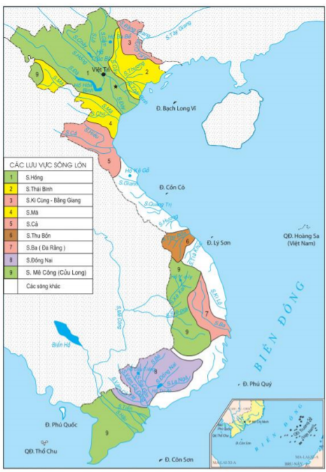

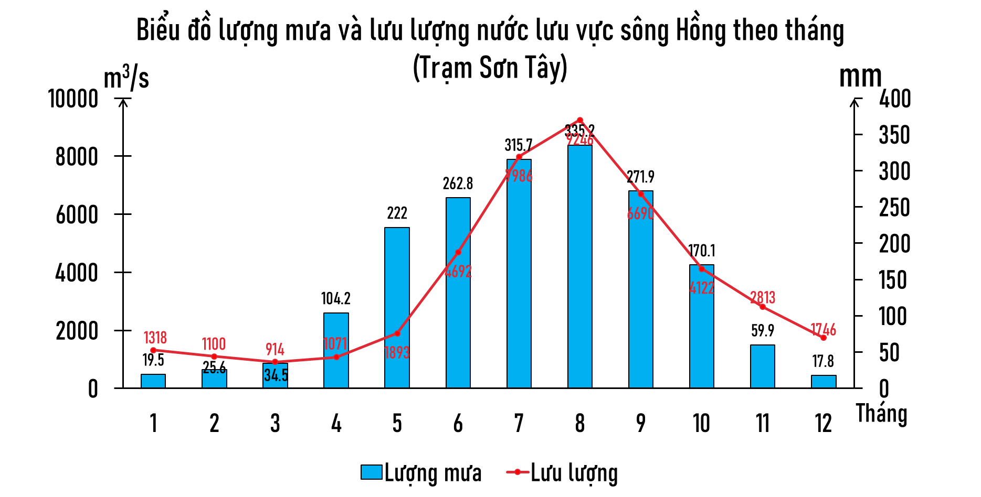
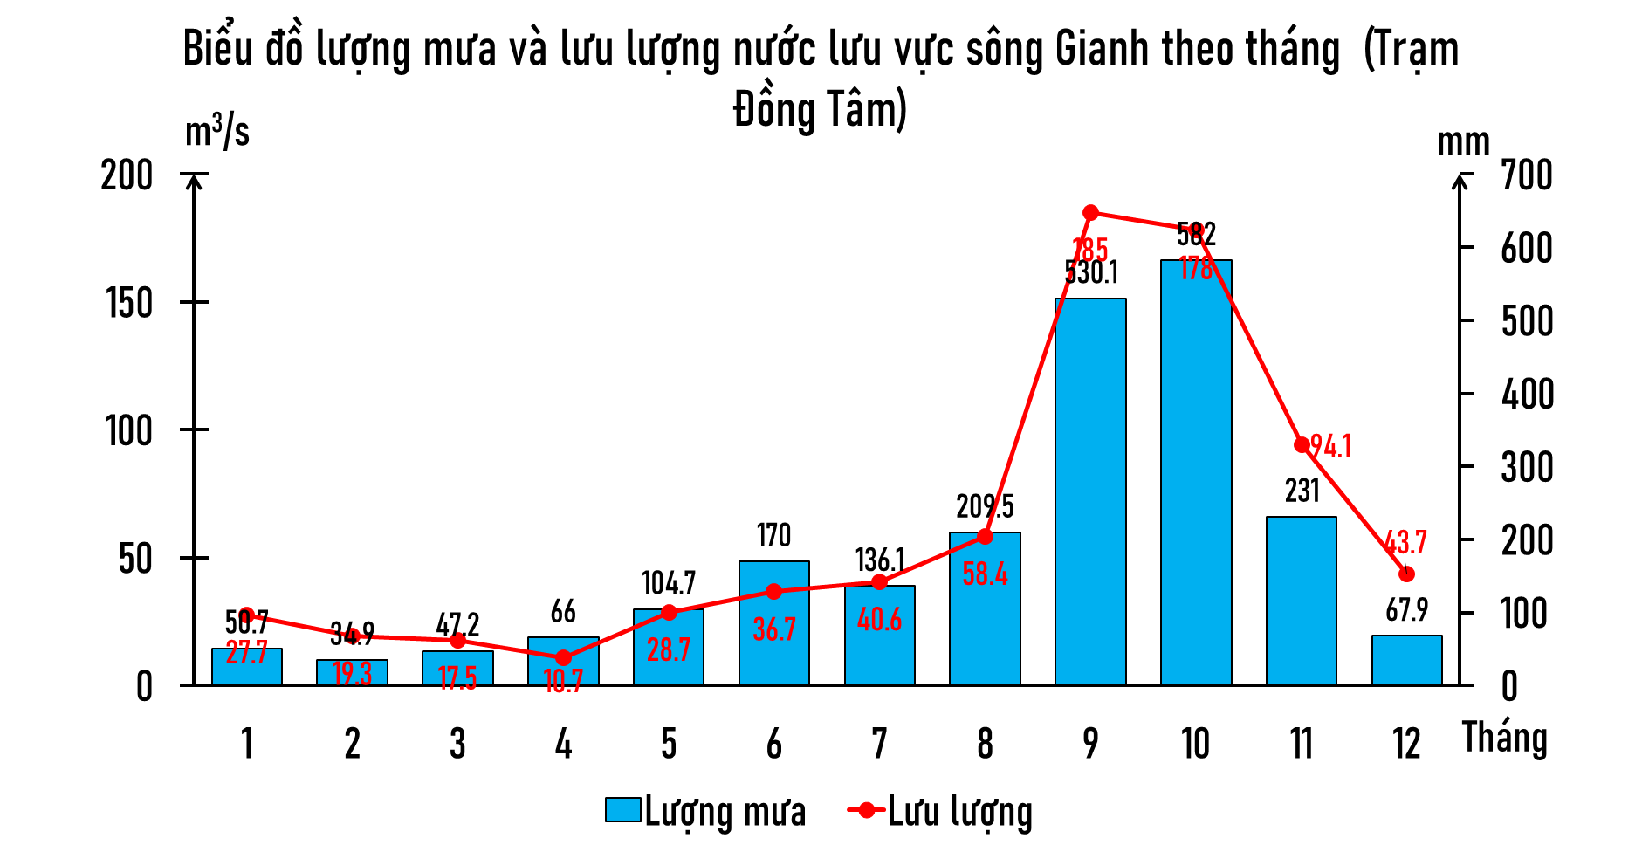
Ghép biểu đồ đã vẽ trên các lưu vực sông cho phù hợp với vị trí trên bản đồ.
Sông Hồng
Sông
Gianh
Hình 33.1. Lược đồ các hệ thống sông lớn ở Việt Nam

Slide 12
2. Xác định mùa mưa và mùa lũ theo chỉ tiêu vượt trung bình
XÁC ĐỊNH MÙA LŨ VÀ MÙA MƯA Ở TỪNG LƯU VỰC
Bước 1. Tính giá trị trung bình
Tính giá trị trung bình của lượng mưa và của lưu lượng trung bình tháng = tổng 12 tháng / 12
Bước 2. Xác định mùa lũ – mưa
Mùa lũ/ mùa mưa = Những tháng có lượng mưa, lưu lượng bằng hoặc lớn hơn giá trị trung bình
Notes:
Bước 2: HS tính toán và trình bày kết quả. (các cặp phản hồi, so sánh với nhau). Nhận xét bài làm trên bảng.

Slide 13
NHẬN XÉT - SÔNG HỒNG (TRẠM SƠN TÂY)
Bảng lương mưa (mm) và lưu lượng (m³/s) theo các tháng trong năm
Tháng | 1 | 2 | 3 | 4 | 5 | 6 | 7 | 8 | 9 | 10 | 11 | 12
Lượng mưa (mm) | 19.5 | 25.6 | 34.5 | 104.2 | 222 | 262.8 | 315.7 | 335.2 | 271.9 | 170.1 | 59.9 | 17.8
Lưu lượng (m³/s) | 1318 | 1100 | 914 | 1071 | 1893 | 4692 | 7986 | 9246 | 6690 | 4122 | 2813 | 1746
Mối quan hệ giữa mùa mưa và mùa lũ trên từng lưu vực sông
Lưu vực | Giá trị TB | Tháng vượt giá trị TB (x)
 |  | 1 | 2 | 3 | 4 | 5 | 6 | 7 | 8 | 9 | 10 | 11 | 12
Sông Hồng (trạm Sơn Tây) | Lượng mưa
 | Lưu lượng
153,3 mm
X
X
X
X
X
X
3633 m³/s
X
X
X
X
X
Notes:
Hs dựa vào bảng thống kê và trả lời.
+ Tổng lượng mưa: 1839,2 mm => Lượng mưa TB: 1839,2 : 12 = 153,2 mm
Mùa mưa từ tháng 5 đến tháng 10.
+ Tổng lưu lượng dòng chảy: 43591
=> Lưu lượng dòng chảy TB 43591 : 12 = 3632,5
=> Mùa lũ từ tháng 6 đến tháng 10

Slide 14
NHẬN XÉT - SÔNG GIANH (TRẠM ĐỒNG TÂM)
Bảng lương mưa (mm) và lưu lượng (m³/s) theo các tháng trong năm
Tháng | 1 | 2 | 3 | 4 | 5 | 6 | 7 | 8 | 9 | 10 | 11 | 12
Lượng mưa (mm) | 50.7 | 34.9 | 47.2 | 66 | 104.7 | 170 | 136.1 | 209.5 | 530.1 | 582 | 231 | 67.9
Lưu lượng (m³/s) | 27.7 | 19.3 | 17.5 | 10.7 | 28.7 | 36.7 | 40.6 | 58.4 | 185 | 178 | 94.1 | 43.7
Mối quan hệ giữa mùa mưa và mùa lũ trên từng lưu vực sông
Lưu vực | Giá trị TB | Tháng vượt giá trị TB (x)
 |  | 1 | 2 | 3 | 4 | 5 | 6 | 7 | 8 | 9 | 10 | 11 | 12
Sông Gianh (trạm Đồng Tâm) | Lượng mưa
 | Lưu lượng
185,8 mm
X
X
X
X
61,7 m³/s
X
X
X
Notes:
Hs dựa vào bảng thống kê và trả lời.
+ Tổng lượng mưa: 2230,1 mm => Lượng mưa TB: 2230,1 : 12 = 185,8 mm
Mùa mưa từ tháng 8 đến tháng 11.
+ Tổng lưu lượng dòng chảy: 740,4
=> Lưu lượng dòng chảy TB 740,4 : 12 = 61,7
=> Mùa lũ từ tháng 9 đến tháng 11

Slide 15

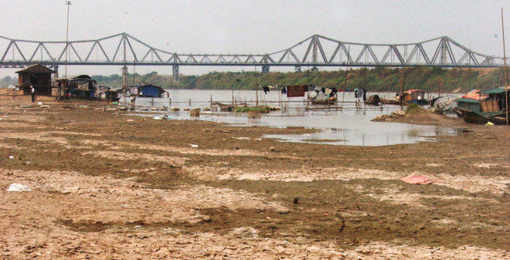
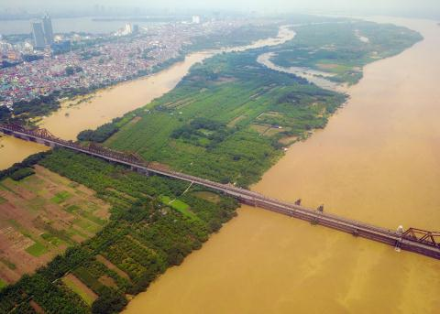
Tại sao tháng lũ, nước sông hồng cao hơn rất nhiều so với các tháng cạn? Việc chênh lệch lớn lượng nước có ảnh hưởng như thế nào đến đời sống và sản xuất?
Sông Hồng mùa cạn
Sông Hồng mùa lũ

Slide 16
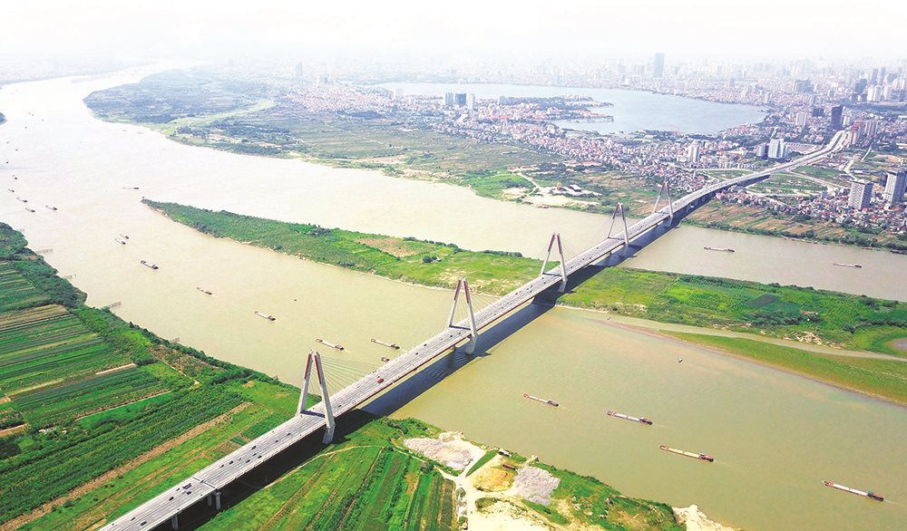
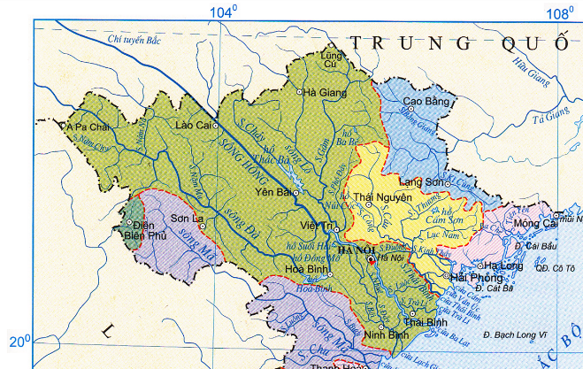
Tại sao tháng lũ, nước sông hồng cao hơn rất nhiều so với các tháng cạn? Việc chênh lệch lớn lượng nước có ảnh hưởng như thế nào đến đời sống và sản xuất?
Chế độ nước sông Hồng điển hình cho chế độ nước sông vùng nhiệt đới ẩm gió mùa
→ nước từ các sông Đà, Lô, Chảy, Gâm … dồn về.
Ảnh hưởng đến đời sống:
+ Tích cực: Nước phục vụ cho sản xuất, giao thông…
Ảnh hưởng đến đời sống:
+ Tiêu cực: Mùa cạn thiếu nước, tàu bè khó di chuyển…

Slide 17
3. Nhận xét mối quan hệ giữa mùa mưa và mùa lũ trên từng lưu vực sông
Lưu vực | Mùa | Tháng vượt giá trị TB (x)
 |  | 1 | 2 | 3 | 4 | 5 | 6 | 7 | 8 | 9 | 10 | 11 | 12
Sông Hồng (trạm Sơn Tây) | Mùa mưa
 | Mùa lũ
X
X
X
X
X
X
X
X
X
X
X
Lưu vực | Mùa | Tháng vượt giá trị TB (x)
 |  | 1 | 2 | 3 | 4 | 5 | 6 | 7 | 8 | 9 | 10 | 11 | 12
Sông Gianh (trạm Đồng Tâm) | Mùa mưa
 | Mùa lũ
X
X
X
X
X
X
X

Slide 18
HƯỚNG DẪN LÀM BÀI THU HOẠCH
1. Vẽ biểu đồ chế độ mưa và chế độ dòng chảy (kết hợp cột và đường)=> Vẽ S.Gianh (4đ)
- Xác định độ cao các cột lượng mưa, xác định các điểm nối của đường lưu lượng nước.
- Bảng chú giải, tên biểu đồ.
2. Xác định mùa mưa và mùa lũ theo chỉ tiêu vượt trung bình (3 đ)
Lưu vực | Giá trị trung bình | Tháng vượt giá trị TB (x)
 |  | 1 | 2 | 3 | 4 | 5 | 6 | 7 | 8 | 9 | 10 | 11 | 12
Sông Hồng (trạm Sơn Tây) | Lượng mưa TB: ………………………..
 | Lưu lượng TB: …………………………
Kết luận: Mùa mưa bắt đầu từ tháng ….đến tháng …..
Mùa lũ bắt đầu từ tháng ….đến tháng….., lũ lên cao nhất vào tháng …..
Lưu vực | Giá trị trung bình | Tháng vượt giá trị TB (x)
 |  | 1 | 2 | 3 | 4 | 5 | 6 | 7 | 8 | 9 | 10 | 11 | 12
Sông Gianh (trạm Đồng Tâm) | Lượng mưa TB: ……………………………
 | Lưu lượng TB: ………………………………
Kết luận: Mùa mưa từ tháng ….đến tháng …..
Mùa lũ bắt đầu từ tháng ….đến tháng….., lũ lên cao nhất vào tháng …..
3. Nhận xét về mối quan hệ giữa mùa mưa và mùa lũ trên từng lưu vực sông (3 đ)
- Mùa mưa có hoàn toàn trùng vơi với mùa lũ không? Mùa nào đến sớm hơn, tại sao?
- Yếu tố nào đã ảnh hưởng tới chế độ chảy (mùa nước- lưu lượng nước) của sông?

Slide 19
Lưu vực | Giá trị trung bình | Tháng vượt giá trị TB (x)
 |  | 1 | 2 | 3 | 4 | 5 | 6 | 7 | 8 | 9 | 10 | 11 | 12
Sông Hồng (trạm Sơn Tây) | Lượng mưa TB: ………………………..
 | Lưu lượng TB: …………………………
Kết luận: Mùa mưa bắt đầu từ tháng ….đến tháng …..
Mùa lũ bắt đầu từ tháng ….đến tháng….., lũ lên cao nhất vào tháng …..
Lưu vực | Giá trị trung bình | Tháng vượt giá trị TB (x)
 |  | 1 | 2 | 3 | 4 | 5 | 6 | 7 | 8 | 9 | 10 | 11 | 12
Sông Gianh (trạm Đồng Tâm) | Lượng mưa TB: ……………………………
 | Lưu lượng TB: ………………………………
Kết luận: Mùa mưa từ tháng ….đến tháng …..
Mùa lũ bắt đầu từ tháng ….đến tháng….., lũ lên cao nhất vào tháng …..

Slide 20



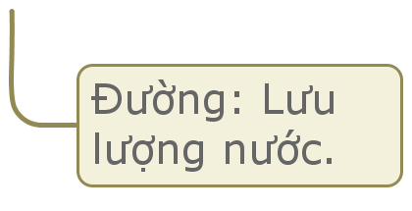
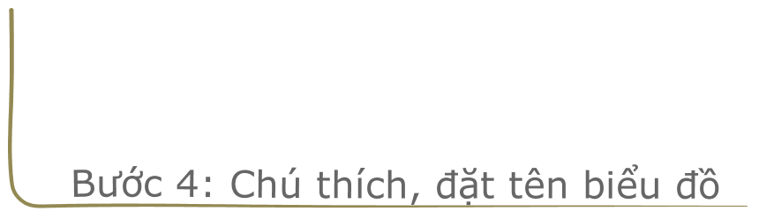





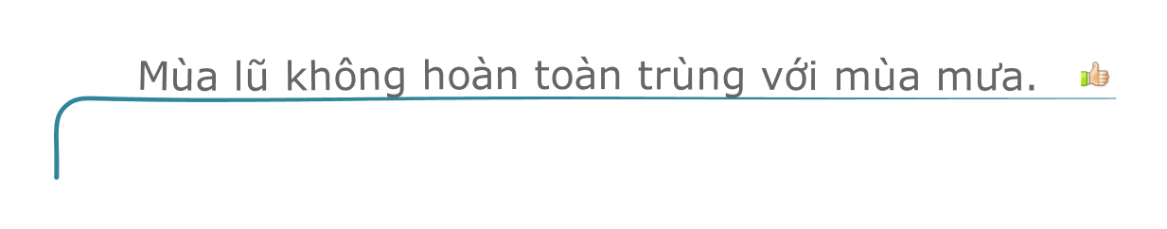

Slide 21
Hướng dẫn tự đánh giá
STT | TIÊU CHÍ | ĐIỂM
1 | Vẽ xong 1 bài biểu đồ với đầy đủ tiêu chí | 4 điểm
 | sai/ thiếu 1 yếu tố | trừ 0,5 điểm
2 | Tính được giá trị trung bình của 1 trạm
 | Lượng mưa | 0,5
 | Lưu lượng nước | 0,5
3 | Xác định được các tháng mùa mưa | 0,5
4 | Xác định được các tháng mùa khô | 0,5
5 | Xác định được các tháng mùa lũ | 0,5
6 | Xác định được các tháng mùa cạn | 0,5
7 | Nhận xét được mối quan hệ giữa mùa mưa và mùa lũ trên từng lưu vực sông | 2
8 | Bài làm đẹp, sạch sẽ | 1
Notes:
Bước 1: GV đưa biểu điểm HS tự chấm bài thực hành của nhau. GV chấm một số bài của HS.
Bước 2: GV khắc sâu lại các cách vẽ biểu đồ lưu lượng và lượng mưa.

Slide 22




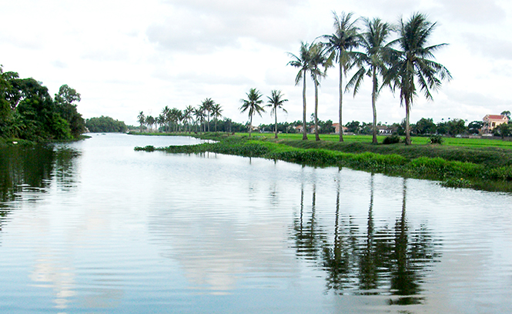

HOẠT ĐỘNG NỐI TIẾP
Ở địa phương em có con sông nào?
Cho biết thời điểm mùa lũ/cạn của con sông
Giá trị nổi bật của con sông là gì?
Chụp hình + làm 1 bản A4 giới thiệu về con sông quê hương

Slide 23


